Slide 1

Метод рационализации
Работу выполнили: Белозерова О.М.
Шарикова И.Е.
г.Георгиевск

Slide 2

Введение
Решение неравенств - важный раздел в математике. Успешное изучение математики невозможно без умения решать разнообразные неравенства, поэтому мы решили рассмотреть один из способов решения неравенств – метод рационализации. В школьной программе он не изучается, но его применение значительно облегчает решение задания С3 ЕГЭ, в частности логарифмических и показательных неравенств.

Slide 3

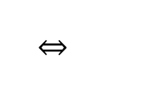
Теоретическое
обоснование метода
Часто, при решении логарифмических неравенств, встречаются задачи с переменным основанием логарифма. Так, неравенство вида является стандартным школьным неравенством. Как правило, для его решения применяется переход к равносильной совокупности систем:

Slide 4

Недостатком данного метода является необходимость решения семи неравенств, не считая двух систем и одной совокупности. Уже при данных квадратичных функциях решение совокупности может потребовать много времени. Можно предложить альтернативный, менее трудоемкий метод решения этого стандартного неравенства. Это метод рационализации неравенств, известный в математической литературе под названием декомпозиции.
Метод рационализации заключается в замене сложного выражения F(x) на более простое выражение G(x), при котором неравенство G(x) $>$0 равносильно неравенству
F(x) $>$0 в области определения выражения F(x).

Slide 5
Сведение логарифмического
неравенства к системе
рациональных неравенств
Рассмотрим логарифмическое неравенство вида
, (1)
где - некоторые функции
Теорема 1.
Логарифмическое неравенство
равносильно следующей системе неравенств:
(2)

Slide 6
Доказательство
Начнем с того, что первые четыре неравенства системы (2) задают множество допустимых значений исходного логарифмического неравенства. Обратим теперь внимание на пятое неравенство.
Если , то первый множитель этого неравенства будет отрицателен. При сокращении на него придется изменить знак неравенства на противоположный, тогда получится неравенство
Если , то первый множитель пятого неравенства положителен, сокращаем его без изменения знака неравенства, получаем неравенство
Таким образом, пятое неравенство системы включает в себя оба случая предыдущего метода.
Терема доказана.

Slide 7
Сведение показательных
неравенств к системе
рациональных неравенств
Теперь рассмотрим показательное неравенство вида
3)
Так же, как в предыдущем пункте, - некоторые функции.
И снова вспомним, что традиционное решение такого неравенства приводит к двум случаям. В первом основание степени положительно, но меньше единицы (знак неравенства обращается), во втором случае основание степени больше единицы (знак неравенства сохраняется).
Как и в случае с логарифмическим неравенством, имеется возможность значительно укоротить решение задачи, используя метод рационализации. Этот метод основан на следующей теореме.

Slide 8
Теорема 2.
Показательное неравенство
равносильно следующей системе неравенств:
(4)

Slide 9
Доказательство
Если , то первый множитель третьего неравенства будет отрицателен. При сокращении на него придется изменить знак неравенства на противоположный, тогда получится неравенство
.
Если , то первый множитель третьего неравенства положителен, сокращаем его без изменения знака неравенства, получаем неравенство
.

Slide 10

Выделим некоторые выражения F и соответствующие им рационализирующие выражения G, где f, g, h, p, q – выражения с переменной x (h > 0,h
1, f > 0, g > 0),
1).
а – фиксированное число (a > 0, a

Slide 11
























 | Выражение F | Выражение G
1 1а 1б
2 2а 2б
3
4 4а
5
6

Slide 12

Доказательство
Пусть log_{a} f- log_{a} g> 0, то есть log_{a} f> log_{a} g, причём a > 0, a ≠ 1, f > 0, g > 0.
Если 0 < a < 1, то по свойству убывающей логарифмической функции имеем f < g. Значит, выполняется система неравенств
a -1<0
f – g < 0
Откуда следует неравенство (a – 1)(f – g) > 0 верное на области определения выражения F = log_{a} f- log_{a}g.
Если a > 1, то f > g. Следовательно, имеет место неравенство (a – 1)(f – g)> 0. Обратно, если выполняется неравенство (a – 1)(f – g)> 0 на области допустимых значений (a > 0, a ≠ 1, f > 0, g > 0), то оно на этой области равносильно совокупности двух систем.
a – 1<0 a – 1 > 0
f – g < 0 f – g > 0
Из каждой системы следует неравенство log_{a} f> log_{a} g, то есть log_{a} f- log_{a} g> 0.
Аналогично, рассматриваются неравенства F < 0, F ≤ 0, F ≥ 0.

Slide 13


Пусть некоторое число а > 0 и а ≠ 1, тогда имеем
=
Знак последнего выражения совпадает со знаком выражения
или (h-1)(f-g) .

Slide 14

Так как
=
то, используя замены 2а и 2б, получаем, что знак последнего выражения совпадает со знаком выражения (f - 1)(g - 1)(h - 1)(g – f).

Slide 15
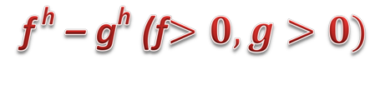

Из неравенства > 0 следует . Пусть число а > 1, тогда log_{a} > log_{a} или (h – g)log_{a} h > 0.
Отсюда с учётом замены 1б и условия a > 1 получаем
(f – g)(a – 1)(h – 1) > 0, (f – g)(h – 1) > 0.
Аналогично, доказываются неравенства F < 0, F ≤ 0, F ≥ 0.
Доказательство проводится аналогично доказательству 4.
Доказательство замены 6 следует из равносильности неравенств | p | > | q | и p² > q² ( | p | < | q | и p² < q²).

Slide 16

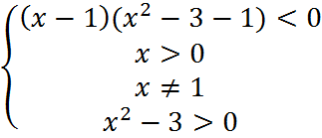
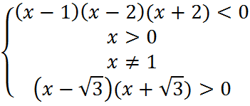
Пример 1.
Решить неравенство:
Решение:

Slide 17




-
+
-
+
-2
1
2
ОТВЕТ:

Slide 18
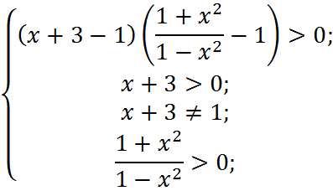

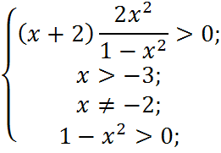
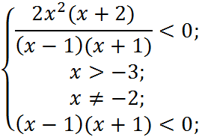
Пример 2.
Решить неравенство:
Решение:

Slide 19


+
-
+
-
-
+
-2
-1
0
1
-1
0
1
ОТВЕТ:

Slide 20

Пример 3.
Решить неравенство:
Решение:

Slide 22
Пример 4.
Решить неравенство:
Решение:

Slide 24



Решите примеры
Пример 5.
Пример 6.
Пример 7.
Пример 8.
ОТВЕТ
ОТВЕТ
ОТВЕТ
ОТВЕТ

Slide 25


Пример 9.
Пример 10.
Пример 11.
ОТВЕТ
ОТВЕТ
ОТВЕТ

Slide 26

Пример 5
-
+
-
+
1/2
2
3
-1
0
ОТВЕТ:
НАЗАД

Slide 27

Пример 6
-
+
-
+
+
1
2
6
3
9
ОТВЕТ:
НАЗАД

Slide 28
Пример 7
+
-
+
-
+
-1
0
1
3
-1
0
2
ОТВЕТ:
(2;3)
НАЗАД

Slide 29

Пример 8
-
+
-
+
-2
-1
1
-1
0
ОТВЕТ:
НАЗАД

Slide 30

Пример 9
+
-
+
-
+
-3
-1
0
1
-1/2
4
ОТВЕТ:
НАЗАД

Slide 31



Пример 10
+
-
+
-
+
1
3
1
2
ОТВЕТ:
НАЗАД

Slide 32

Пример 11
0
3/2
5/4
ОТВЕТ:

Slide 33

С П И С О К
использованной литературы
Корянов А. Г., Прокофьев А. А. – Методы решения неравенств с одной переменной. – 2011.
Моденов В. П. – Пособие по математике. – 1972.
Ткачук В.В. - Математика абитуриенту. Москва: МЦНМО, 2008.

